Slide 1


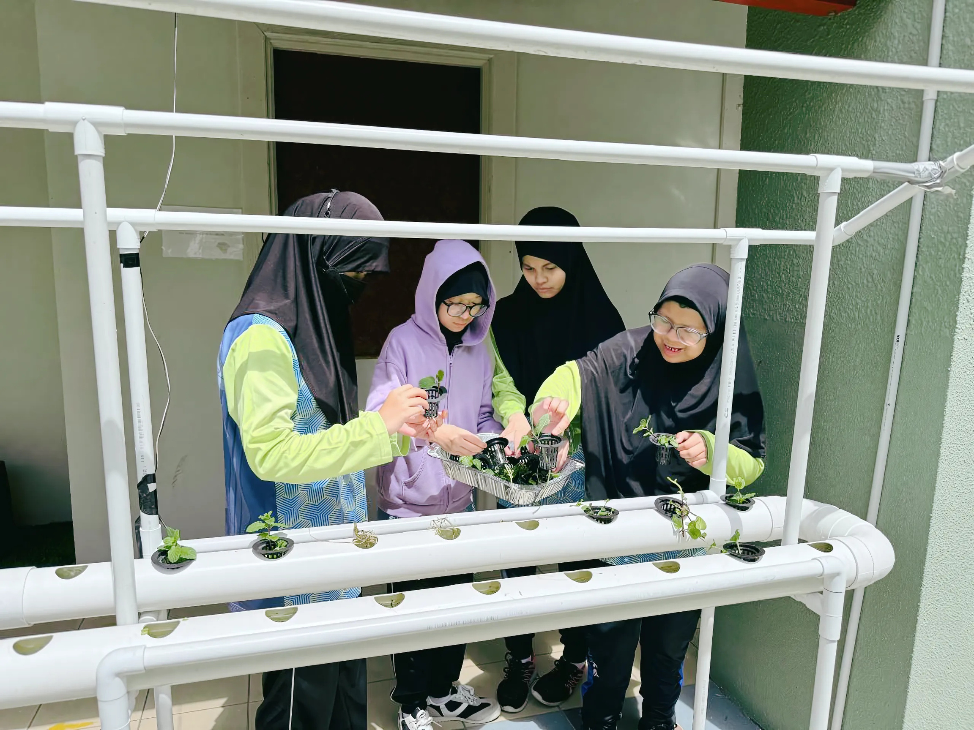

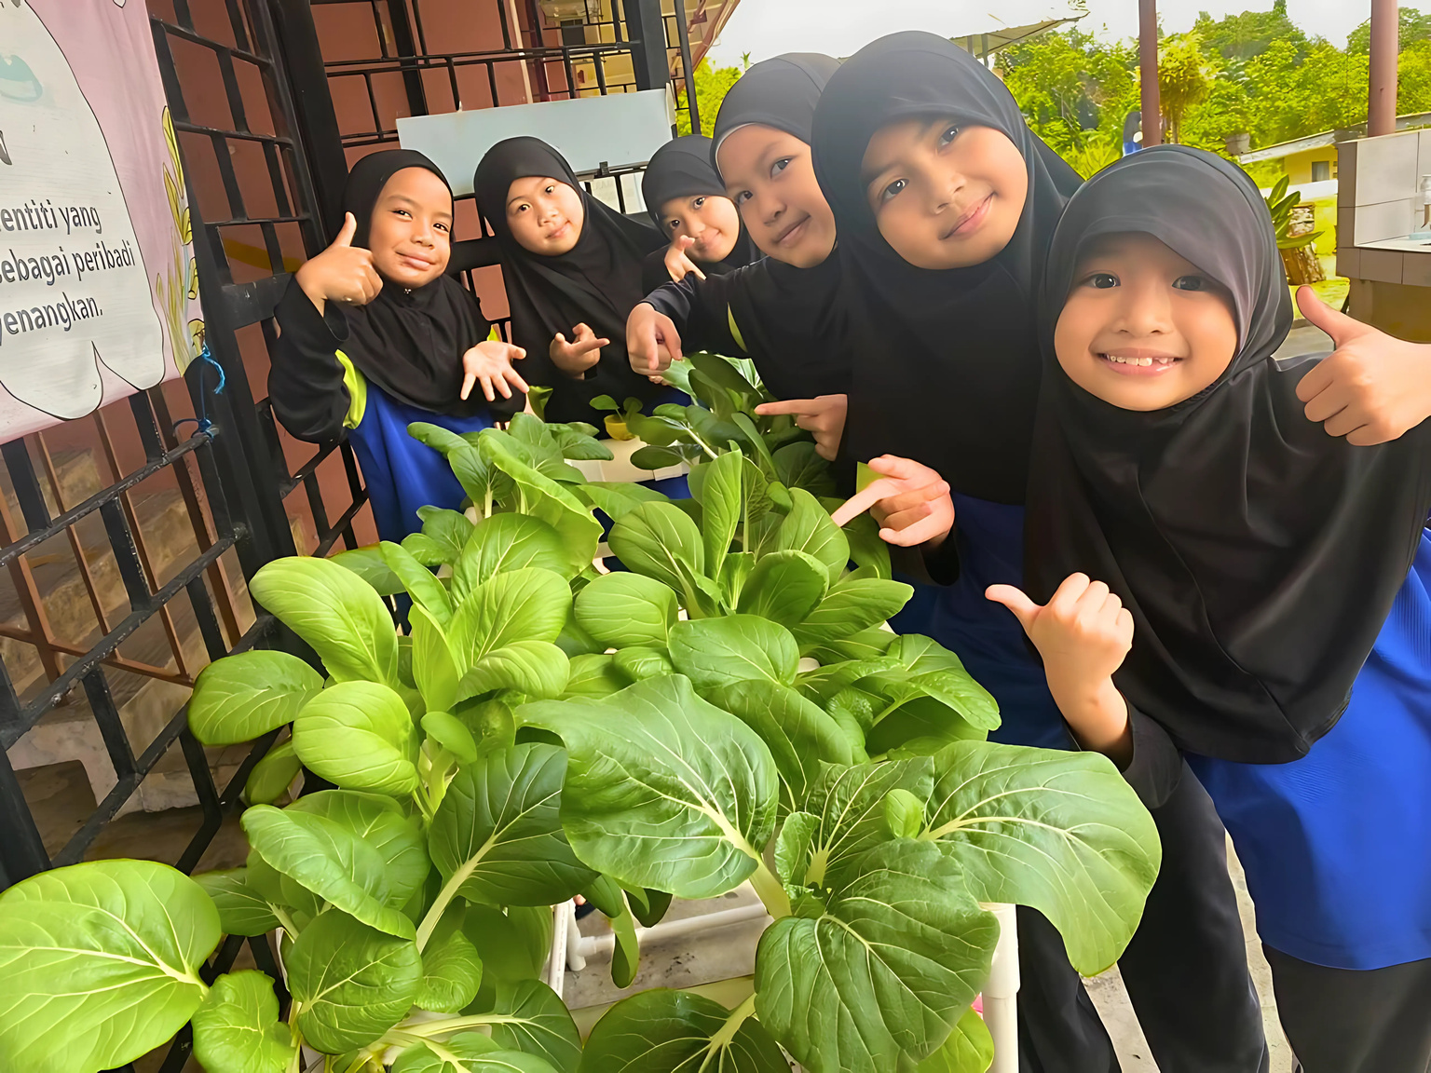

Pelan
Pendidikan Hijau
E
P
lan
reening
ducation
2025-2035

Slide 2












ISI KANDUNGAN
1
2
Pendahuluan
Petikan Titah
4
Rangka Kerja Strategik
  Visi dan Misi
  Bidang fokus
  Strategik Teras
  Pemangkin Merentas Sektor
3
Objektif
5
6
Strategi Perlaksanaan
  Kurikulum & Kokurikulum Hijau
  Laluan Kerjaya Hijau
  Infrastruktur Hijau
  Penyelidikan dan Inovasi Hijau
  Amalan Mesra Alam
Pemangkin Utama
  Pembangunan Kapasiti
  Pemantauan & Penilaian
  Penglibatan & Kerjasama Pihak Berkepentingan
  Integrasi Teknologi
  Tadbir Urus & Kewangan

Slide 3


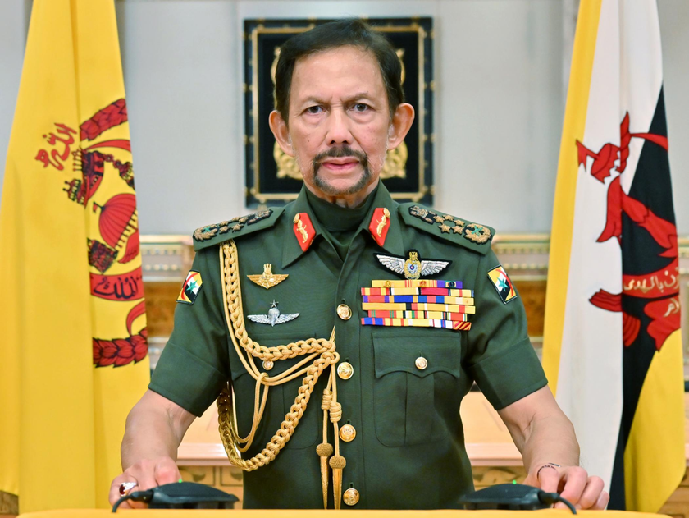


INTRODUCTION
PETIKAN TITAH
Kebawah Duli Yang Maha Mulia Paduka Seri Baginda
Sultan Haji Hassanal Bolkiah Mu'izzaddin Waddaulah
ibni Al-Marhum Sultan Haji Omar 'Ali Saifuddien Sa'adul KhairWaddien Sultan dan Yang Di-Pertuan of Brunei Darussalam
“Negara akan terus mengambil berat usaha-usaha di peringkat global berkaitan isu perubahan iklim. Sehubungan ini, pembentukan Dasar Perubahan Iklim Negara Brunei Darussalam (BNCCP) dan pelantikan negara sebagai Tuan Rumah bagi Pusat Perubahan Iklim ASEAN (ASEAN Centre for Climate Change), adalah merupakan antara terjemahan dari komitmen yang disebutkan tadi.”
Sempena Menyambut Tahun Masihi 2024
“Mengenai Perubahan Iklim, Beta telahpun memperkenankan Dasar Perubahan Iklim Negara Brunei Darussalam (BNCCP), yang menggariskan 10 strategi untuk mengurangkan pelepasan gas rumah hijau dan membuka jalan bagi Negara Brunei Darussalam untuk ber-karbon rendah dan climate resilient.”
“Negara Brunei Darussalam telah mengurangkan pelepasan gas rumah hijau tahunan dan akan terus mengurangkan pelepasan gas rumah hijau sebanyak 20% menjelang 2030, selaras dengan komitmennya di bawah Perjanjian Paris dan telah berjanji untuk mencapai pelepasan sifar bersih menjelang 2050.”
Sempena Hari Keputeraan Baginda yang Ke-77 Tahun 1444H/2023M
01

Slide 4

INTRODUCTION
PENDAHULUAN
Pelan Pendidikan Penghijauan (GEP) adalah satu strategi menyeluruh untuk menerapkan kelestarian alam sekitar di semua peringkat sistem Pendidikan Negara Brunei Darussalam.
Ini bertujuan untuk mengurangkan jejak alam sekitar (environmental footprint) institusi pendidikan, meningkatkan literasi alam sekitar dalam kalangan pelajar, pendidik dan masyarakat serta mempromosikan amalan lestari melalui kerjasama pelbagai pihak berkepentingan.
02

Slide 5
INTRODUCTION
OBJEKTIF UTAMA PELAN PENDIDIKAN HIJAU ADALAH UNTUK:
OBJEKTIF
Menginspirasikan Perubahan Tingkah Laku Jangka Panjang
Menggalakkan semua pihak untuk bertindak secara bertanggungjawab terhadap alam sekitar.
Menyokong Kemahiran dan Laluan Kerjaya Hijau
Mempersiapkan pelajar dengan kemahiran untuk kerjaya hijau dan peluang keusahawanan melalui pendidikan dan pembelajaran sepanjang hayat.
1
4
Mengurangkan Penggunaan Sumber dan Kesan Alam Sekitar
Mengurangkan tenaga, air, sisa dan jejak karbon di sekolah sebagai contoh pemuliharaan alam sekitar.
5
Memupuk Kerjasama Masyarakat dan Negara
Memperkukuh kerjasama semua pihak bagi mempercepatkan transformasi pendidikan secara meluas.
2
3
Mempromosikan Literasi Alam Sekitar
Membekalkan pelajar dengan ilmu dan kemahiran untuk bertindak bijak serta bertanggungjawab terhadap isu alam sekitar.
6
Menginstitusikan Kelestarian dalam Sistem Pendidikan
Menjadikan kelestarian teras dalam kurikulum dan kepimpinan sekolah.
03

Slide 6
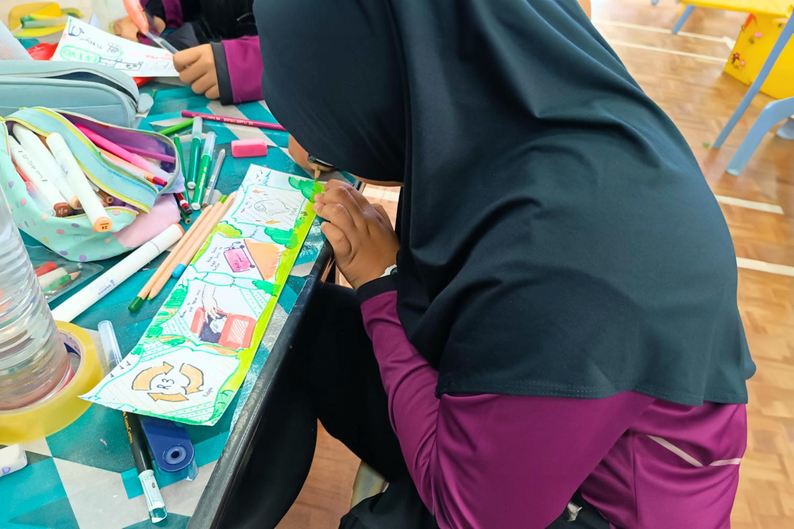
RANGKA KERJA STRATEGIK
VISI
Pendidikan untuk masa hadapan yang lebih hijau
Membentuk masa depan di mana pembelajaran memberdayakan manusia untuk membina dunia yang lestari.
MISI
Untuk mendidik dan menginspirasi generasi individu yang bertanggungjawab terhadap alam sekitar
Untuk melahirkan pelajar yang bertanggungjawab dan memimpin masa depan hijau melalui pendidikan kelestarian dan amalan operasi mampan.
04

Slide 7
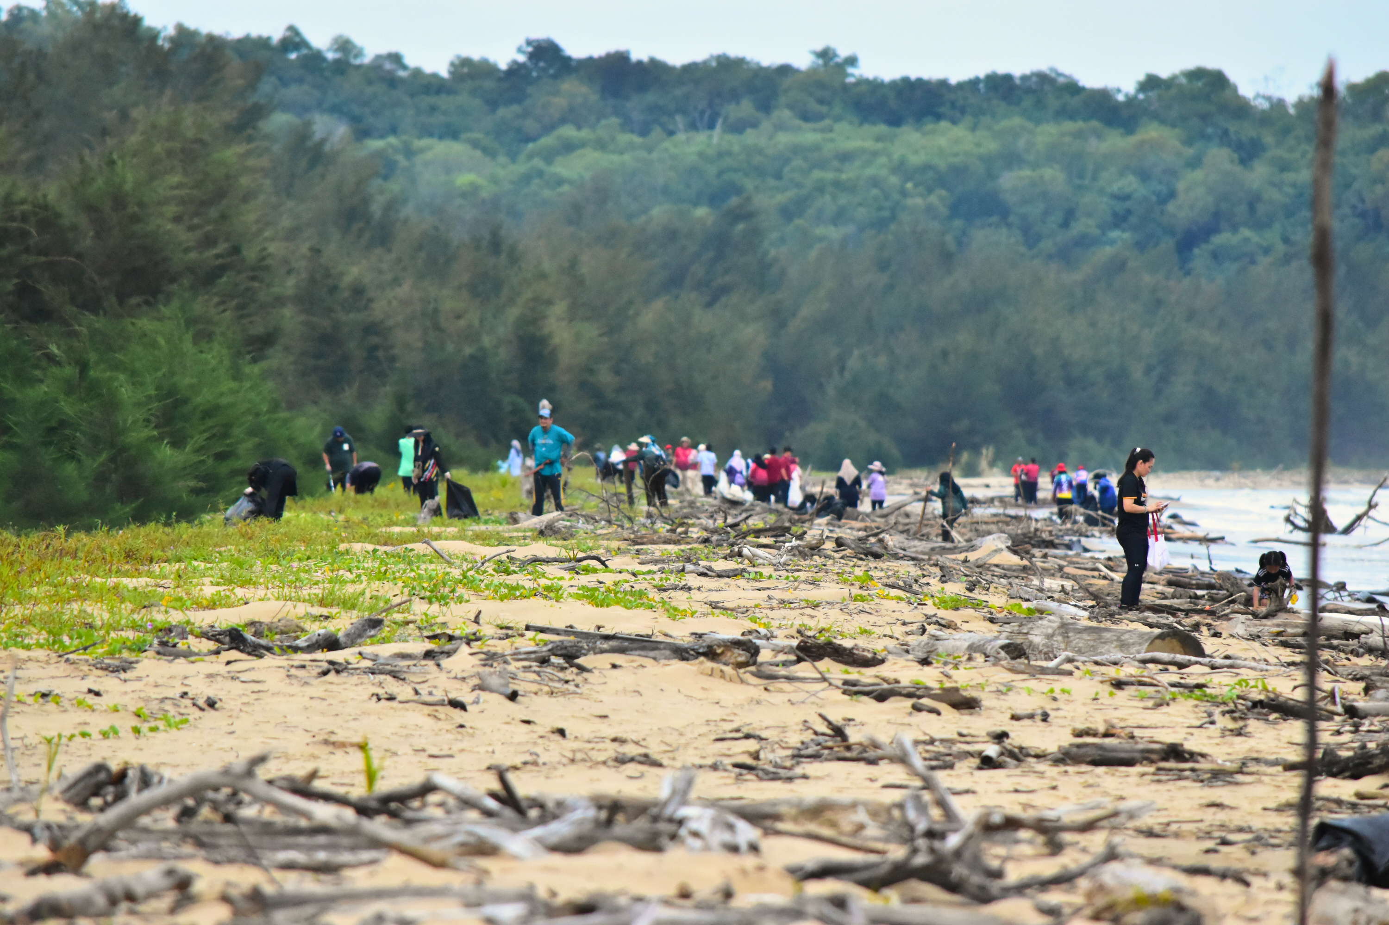
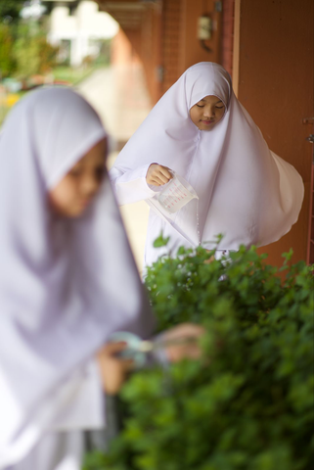
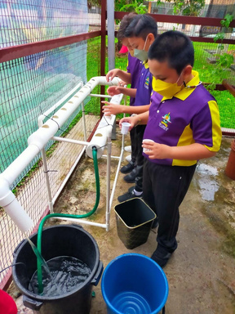
RANGKA KERJA STRATEGIK
BIDANG FOKUS
PENDIDIKAN KELESTARIAN
OPERASI MAMPAN
  Mengintegrasikan topik alam sekitar ke dalam kurikulum bagi meningkatkan kesedaran iklim.
  Mengurangkan kos melalui perolehan mampan dan amalan digital.
2.Mempromosikan pembelajaran secara
praktikal dan aktiviti kokurikulum hijau.
2. Tingkatkan infrastruktur untuk kecekapan tenaga,
pengurangan sisa dan daya tahan.
3.Melatih pendidik untuk menyampaikan
pendidikan alam sekitar yang berkesan.
3. Guna tenaga boleh diperbaharui dan teknologi hijau.
4.Menyokong penyelidikan dan inovasi dalam
kelestarian.
4. Kaji dan kemas kini usaha kelestarian secara berkala.
5.Membina kerjasama dengan kerajaan, NGO
dan badan antarabangsa.
05

Slide 8
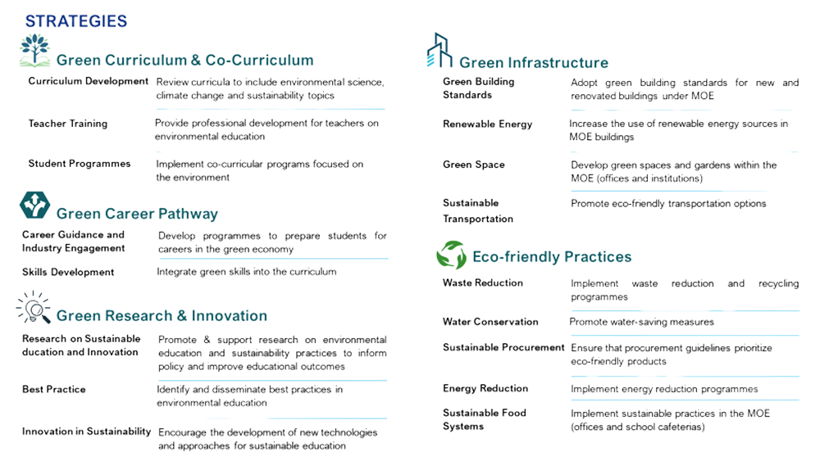
RANGKA KERJA STRATEGIK
STRATEGIK TERAS
LALUAN KERJAYA HIJAU
2.Laluan Kerjaya Hijau
  Mempersiapkan pelajar untuk pekerjaan hijau.
  (tenaga boleh diperbaharui, pertanian, teknologi hijau).
  Mengintegrasikan kemahiran hijau dalam pembelajaran dan latihan.
  Kurikulum & Kokurikulum Hijau
  Tambahan topik kelestarian dalam pelajaran.
  Latihan guru dalam pendidikan alam sekitar.
  Pelaksanaan program kokurikulum berfokuskan alam sekitar.
KURIKULUM & KOKURIKULUM HIJAU
PENYELIDIKAN & INOVASI HIJAU
INFRASTRUKTUR HIJAU
4. Penyelidikan & Inovasi Hijau
  Menyokong penyelidikan mengenai kelestarian dalam pendidikan.
  Berkongsi amalan terbaik dan mempromosikan teknologi hijau baharu.
3. Infrastruktur Hijau
  Membina dan ubah suai sekolah dengan piawaian mesra alam.
  Menggunakan tenaga boleh diperbaharui serta wujudkan ruang hijau.
  Menggalakkan pilihan pengangkutan yang mampan.
AMALAN MESRA ALAM
5. Amalan Mesra Alam
  Mengurangkan sisa, penggunaan tenaga dan air.
  Amalkan perolehan mesra alam.
  Menggalakkan sistem makanan lestari di sekolah dan institusi.
06

Slide 9


RANGKA KERJA STRATEGIK
PEMANGKIN MERENTAS SEKTOR
Pembangunan Kapasiti
Pemantauan & Penilaian
Membangunkan kemahiran dan pengetahuan yang diperlukan untuk pelaksanaan yang berjaya.
Petunjuk Prestasi - Membangunkan metrik yang jelas untuk menjejak kemajuan.
Tadbir Urus & Kewangan
Mekanisme Maklum Balas - Menyediakan sistem untuk mengumpul maklum balas daripada pihak berkepentingan.
Pembiayaan Lestari- Menjamin pembiayaan jangka panjang untuk inisiatif alam sekitar.
Semakan Tahunan - Menjalankan semakan tahunan terhadap pelan strategik.
Peruntukan Sumber - Memastikan penggunaan sumber yang cekap bagi memberi impak maksimum.
Penglibatan & Kerjasama Pihak Berkepentingan
Pengintegrasian Teknologi
Penglibatan - Membina kerjasama dengan organisasi tempatan dan antarabangsa serta pihak industri.
Pembelajaran Secara Maya - Memanfaatkan teknologi untuk pendidikan alam sekitar.
Perkongsian - Meningkatkan kesedaran mengenai isu alam sekitar dalam komuniti.
Penjejakan Kesan Alam Sekitar - Menggunakan alat digital untuk memantau dan mengurangkan kesan alam sekitar.
Kesedaran - Menggalakkan ibu bapa dan komuniti untuk terlibat dalam pendidikan alam sekitar.
07

Slide 10

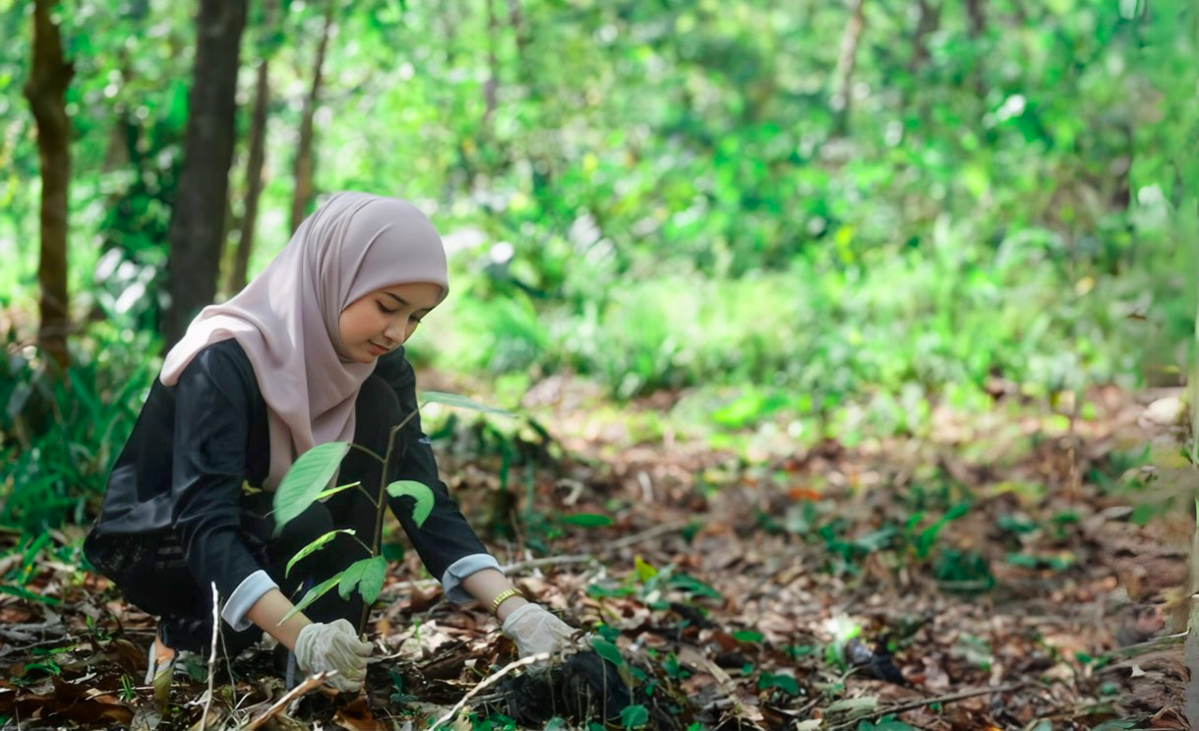
STRATEGI PERLAKSANAAN
Untuk melaksanakan Pelan Pendidikan Lestari, strategi teras telah diwujudkan bagi mengintegrasikan kelestarian dalam keseluruhan sistem pendidikan. Ini bertujuan mendorong perubahan tingkah laku jangka panjang dan mengubah institusi dengan menggabungkan kelestarian dalam pengajaran, operasi, infrastruktur dan pembangunan kerjaya.
.
KURIKULUM & KOKURIKULUM HIJAU
Prinsip kelestarian diterapkan merentas kurikulum formal dan aktiviti kokurikulum.
Ini termasuk:
  Mengintegrasikan topik iklim dan alam sekitar dalam kandungan kurikulum.
  Menyediakan pembangunan profesional untuk para pendidik.
  Menawarkan peluang pembelajaran praktikal dan berasaskan dunia sebenar kepada pelajar untuk mengaplikasikan konsep kelestarian.
08

Slide 11
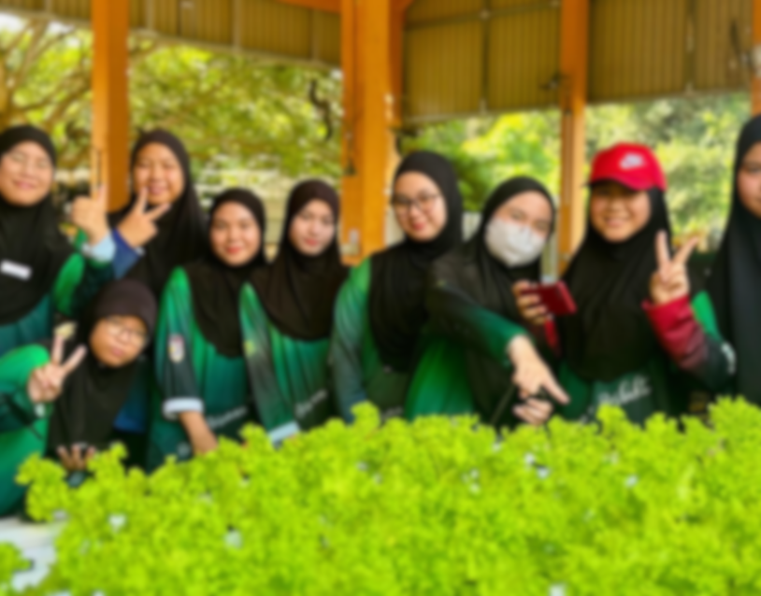
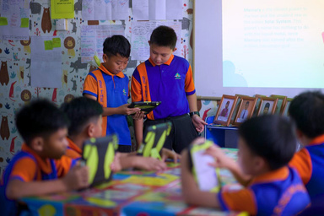
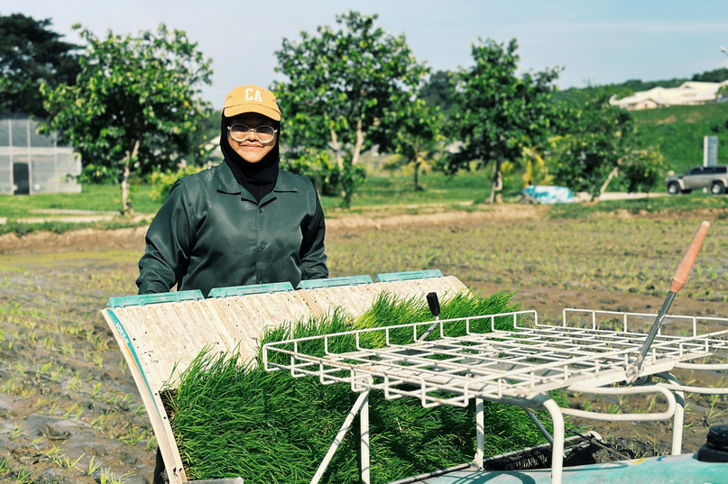
STRATEGI PERLAKSANAAN
PEMBINAAN KURIKULUM
Enam tema teras kelestarian adalah:
  Sains Iklim
  Ekosistem & Kepelbagaian Biologi
  Keadilan Iklim
  Pembinaan Daya Tahan
  Ekonomi Pasca-Karbon
  Gaya Hidup Lestari
PROGRAM PELAJAR
Tindakan alam sekitar dipromosikan melalui aktiviti kokurikulum dan kokurikulum tambahan seperti:
Tema ini akan bersifat inklusif untuk semua pelajar (termasuk mereka yang mempunyai keperluan khas) agar mendapat akses. Institusi pengajian tinggi turut mengintegrasikan kelestarian dalam program dan penyelidikan bagi menyokong ekonomi hijau.
  Kelab alam sekitar dan projek penghijauan sekolah.
  Cabaran inovasi dan iklim.
  Inisiatif agroteknologi dan pemuliharaan.
  Kem berkaitan kelestarian dan program jangkauan STEAM.
Program-program ini membina kemahiran dan kepimpinan, disokong oleh kerjasama kerajaan/NGO, pengiktirafan dan insentif.
LATIHAN TENAGA PENGAJAR
Pembangunan profesional yang berterusan akan meningkatkan keupayaan guru untuk menyampaikan pendidikan kelestarian secara berkesan di semua peringkat. Ini termasuk:
  Mengintegrasikan topik kelestarian dalam latihan praperkhidmatan dan dalam perkhidmatan.
  Memudahkan perkongsian pengetahuan antara sekolah dan institusi pengajian tinggi.
09

Slide 12
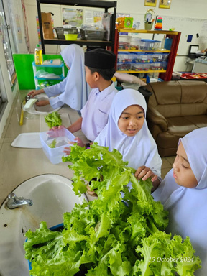
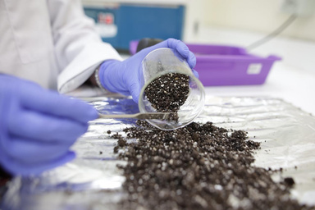
STRATEGI PERLAKSANAAN
LALUAN KERJAYA HIJAU
Sistem pendidikan akan menyokong peralihan kepada ekonomi hijau dengan memper(siapkan pelajar dan tenaga kerja sedia ada untuk kerjaya dalam sektor mampan (seperti tenaga boleh diperbaharui, pertanian lestari, kejuruteraan alam sekitar, dan inovasi hijau).
PEMBANGUNAN KEMAHIRAN
BIMBINGAN KERJAYA DAN PENGLIBATAN INDUSTRI
Kecekapan berkaitan kelestarian (pemikiran sistem, inovasi, literasi digital, etika alam sekitar, dan lain-lain) serta kemahiran teknikal (sistem tenaga boleh diperbaharui, pengurusan sisa, pertanian lestari) akan diterapkan dalam program pendidikan dan latihan.
Pensijilan, latihan industri dan penempatan kerja bersama industri akan menyediakan pengalaman praktikal dan meningkatkan kebolehpasaran dalam sektor hijau. Inisiatif peningkatan kemahiran akan menyokong pekerja sedia ada untuk beralih kepada pekerjaan
hijau.
Perkhidmatan kerjaya akan meningkatkan kesedaran tentang peluang pekerjaan hijau dan membimbing pelajar serta profesional ke arah laluan kerjaya yang sesuai melalui ceramah kerjaya, program mentor, karnival kerjaya dan perkhidmatan nasihat.
Kerjasama erat dengan rakan industri akan memastikan latihan sentiasa selaras dengan keperluan pasaran kerja yang berkembang dan menyokong pembangunan bakat masa depan.
100

Slide 13
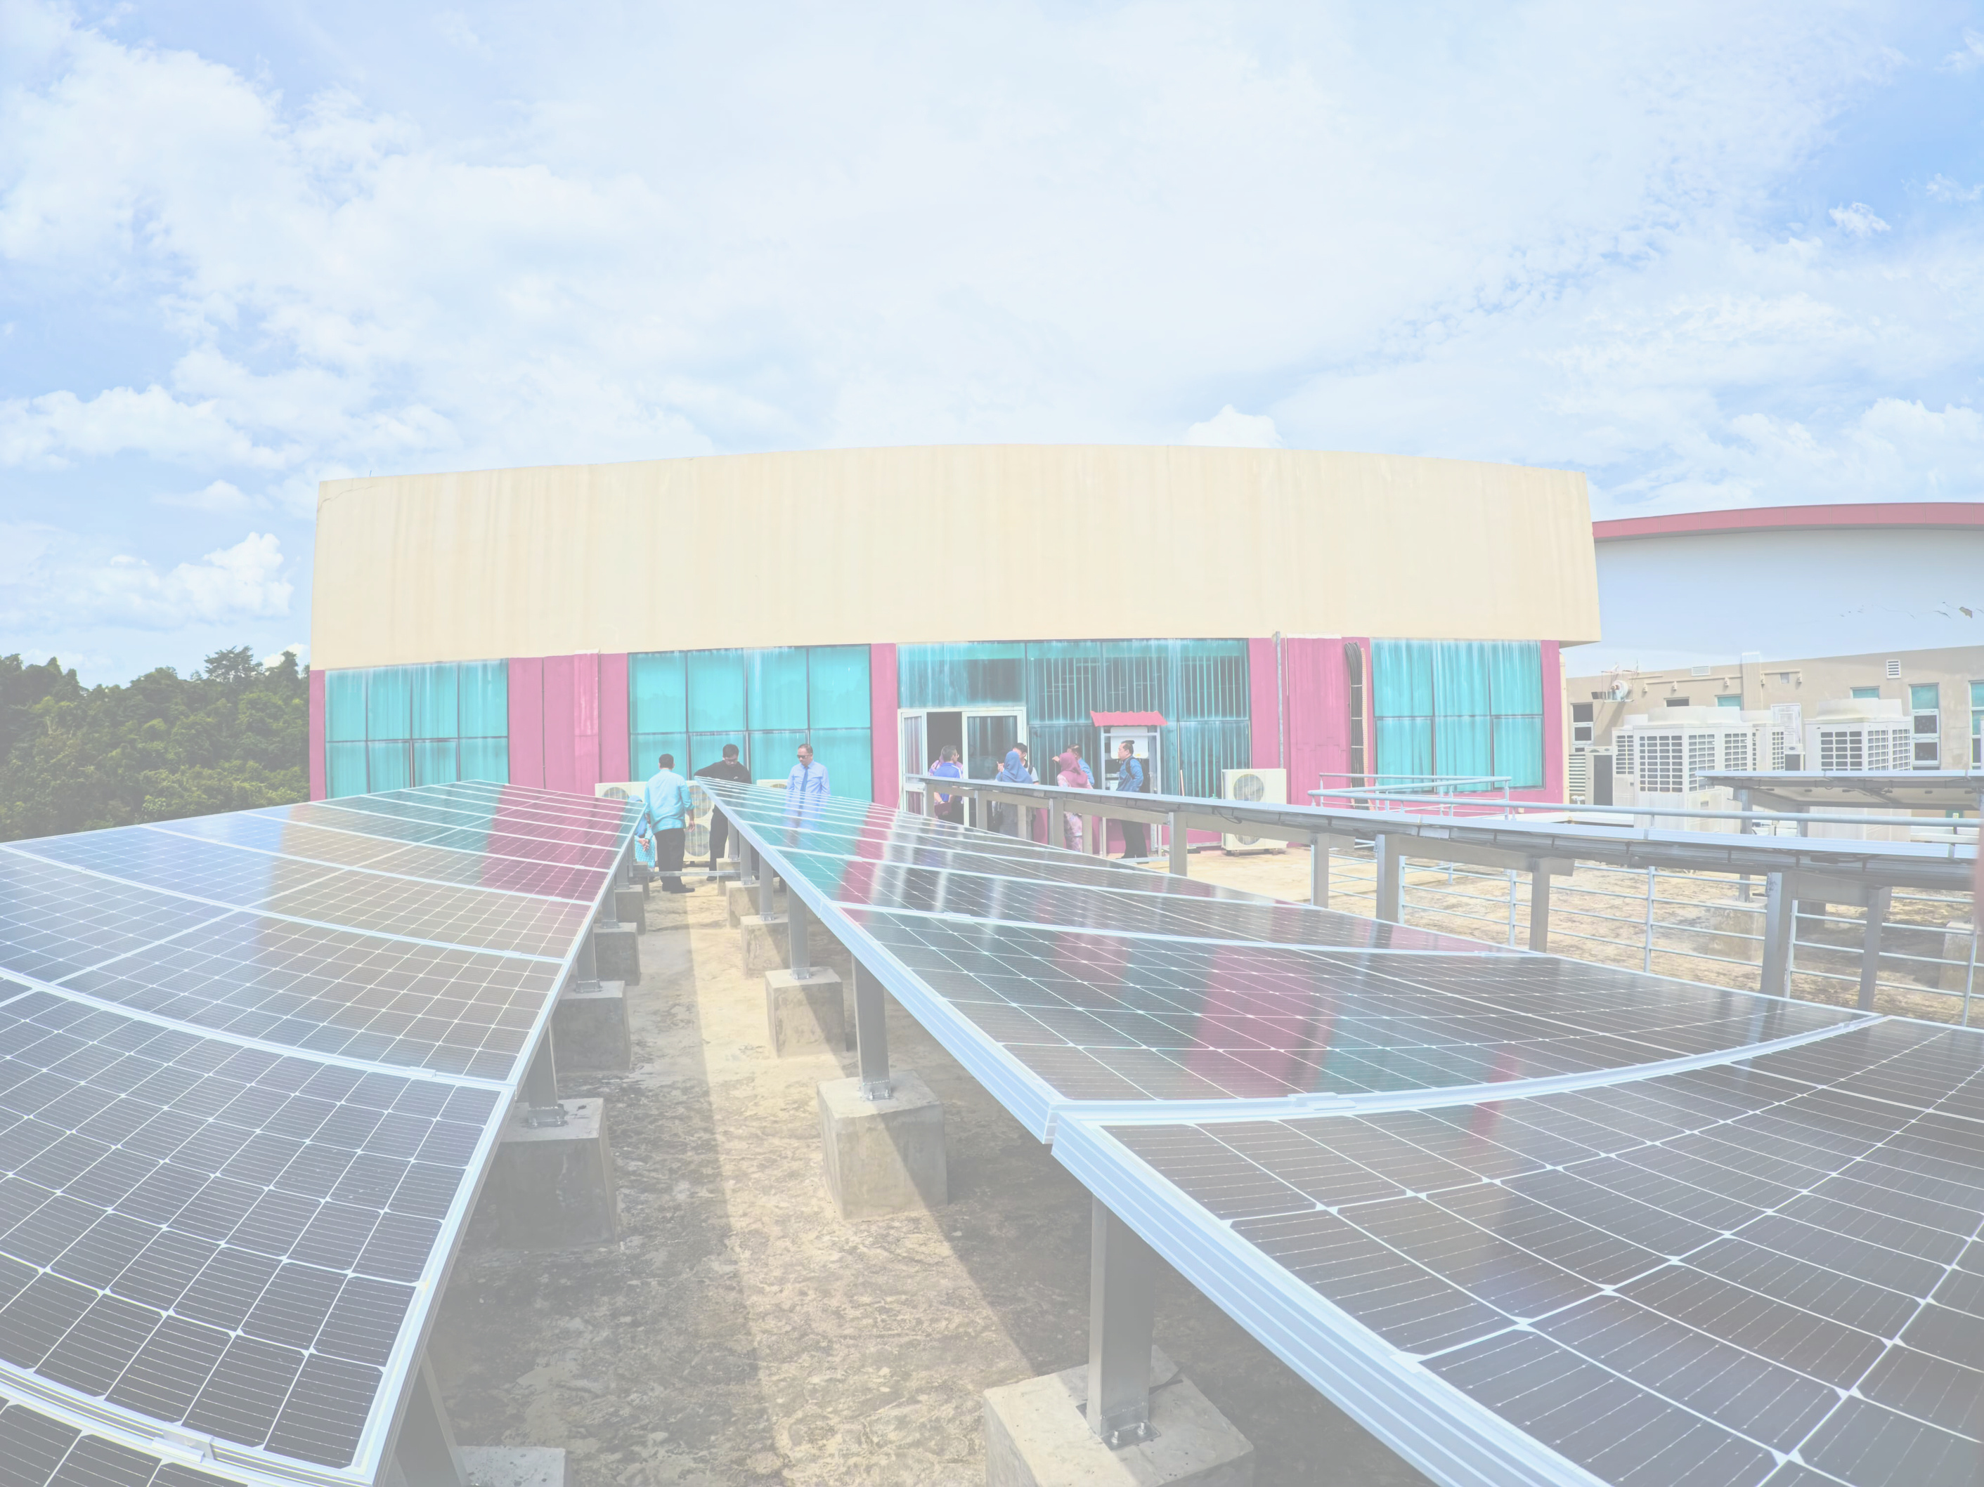
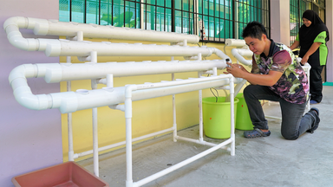
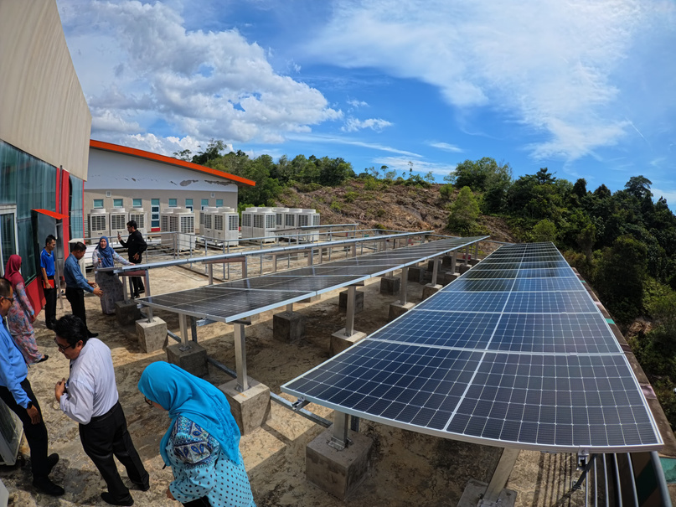
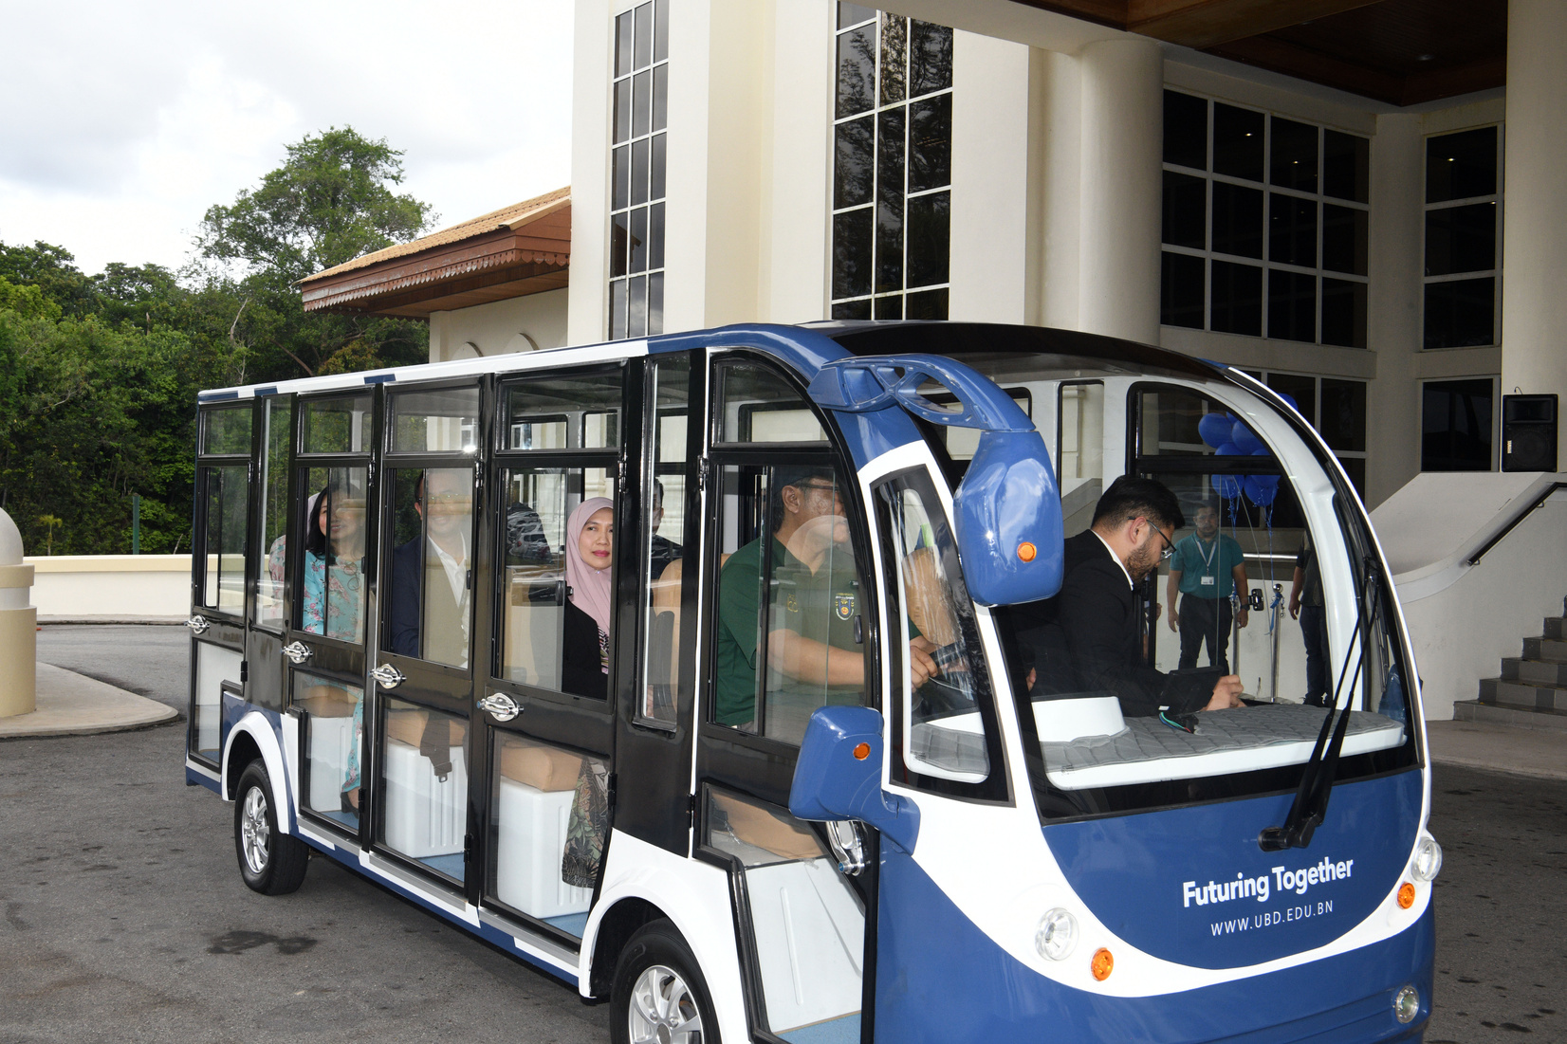

STRATEGI PERLAKSANAAN
INFRASTRUKTUR HIJAU
Untuk mewujudkan persekitaran pembelajaran yang lestari, Kementerian akan mengintegrasikan amalan mesra alam dalam infrastruktur fizikal dan operasi institusi pendidikan. Ini merangkumi:
PIAWAIAN BANGUNAN HIJAU
TENAGA BOLEH DIPERBAHARUI
Peningkatan penggunaan tenaga solar dan sistem tenaga boleh diperbaharui lain bagi mengurangkan pelepasan karbon serta menjadi alat pembelajaran secara praktikal untuk pelajar.
Semua kemudahan baharu dan yang diubah suai akan mematuhi piawaian hijau yang menekankan kecekapan tenaga, penjimatan air, penggunaan bahan lestari, dan kualiti udara dalaman yang lebih baik. Kemudahan sedia ada akan dinaik taraf secara berperingkat untuk memenuhi penanda aras kelestarian kebangsaan.
PENGANGKUTAN LESTARI
RUANG HIJAU
Menggalakkan berjalan kaki, berbasikal dan pengangkutan bersama melalui infrastruktur sokongan (laluan pejalan kaki yang selamat, rak basikal, zon menurunkan pelajar) bagi mengurangkan pelepasan karbon dan mempromosikan gaya hidup sihat.
Pembangunan taman sekolah, ladang bandar dan zon biodiversiti untuk menyokong pendidikan ekologi, meningkatkan kesejahteraan serta menyesuaikan diri dengan perubahan iklim melalui amalan landskap lestari.
11

Slide 14
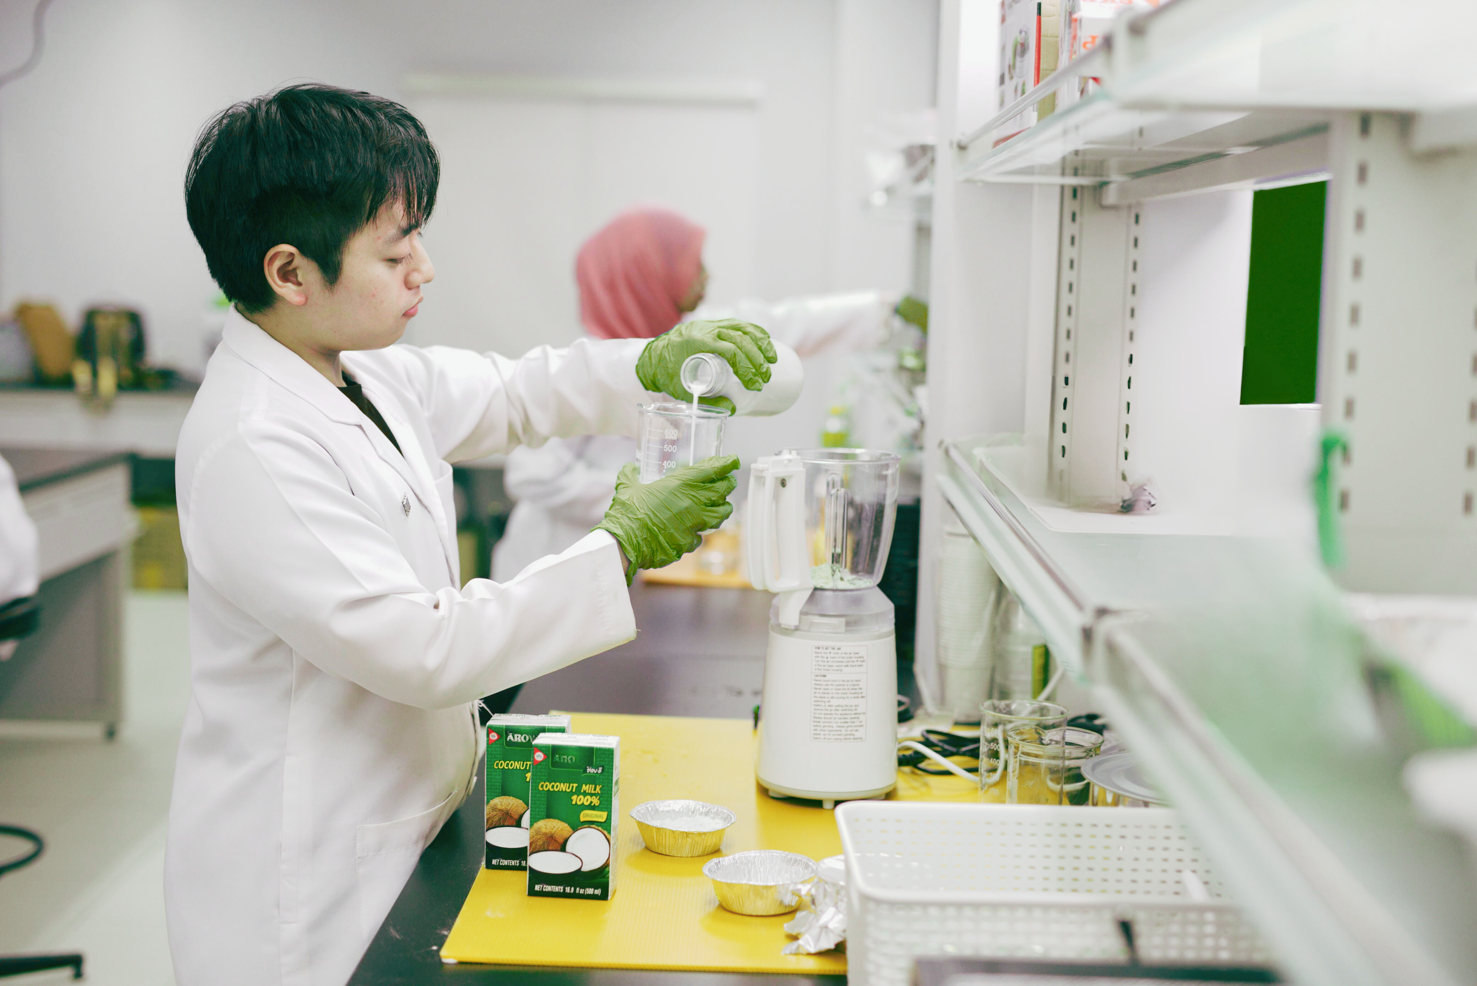
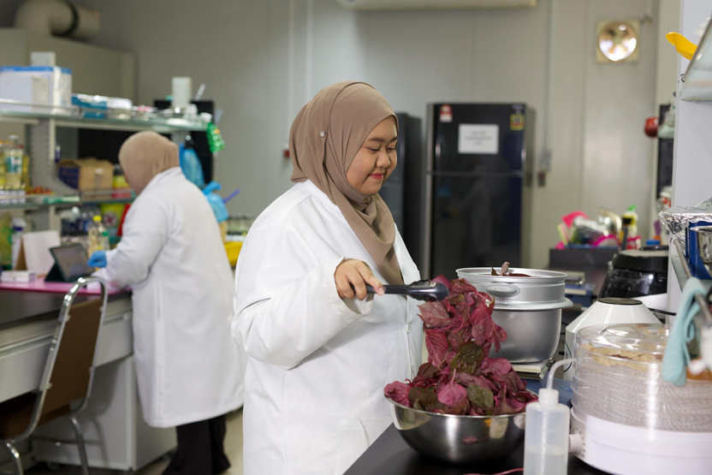
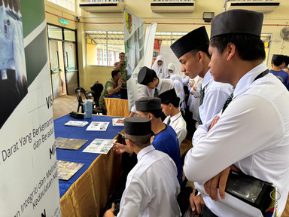
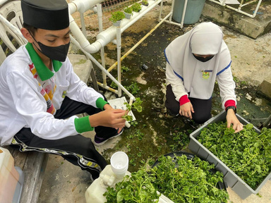
PENYELIDIKAN & INOVASI HIJAU
STRATEGI PERLAKSANAAN
TUJUAN:
Mengukuhkan pendidikan alam sekitar melalui amalan berasaskan bukti, penyelidikan terapan dan penyelesaian inovatif di seluruh sektor pendidikan.
PENYELIDIKAN UNTUK PENDIDIKAN DAN INOVASI LESTARI
AMALAN TERBAIK
  Menyelidik kaedah meningkatkan pengajaran, kurikulum dan dasar berkaitan kelestarian.
  Mengkaji perubahan tingkah laku dan model berkesan bagi literasi alam sekitar.
  Menyokong penyelidikan teknologi hijau untuk mencapai matlamat rendah karbon Brunei.
  Membina kerjasama antara sekolah, universiti dan industri untuk mengaplikasikan penyelidikan dalam amalan.
  Menggunakan pembelajaran berasaskan inkuiri, projek dan antara disiplin.
  Melaksanakan kelestarian di seluruh sekolah (kampus hijau, penjimatan tenaga, projek komuniti).
  Berkongsi amalan terbaik melalui persidangan, platform dalam talian dan program pengiktirafan.
INOVASI DALAM KELESTARIAN
  Menggunakan teknologi dan inovasi (AI, alat maya, simulasi) untuk memperkukuh pembelajaran kelestarian.
  Menyokong projek pelajar melalui cabaran hijau, hackathon dan syarikat pemula (eco-startups).
  Membangunkan kampus hijau pintar dengan pengurangan sisa, audit karbon dan mobiliti mesra alam.
  Menyediakan geran dan projek perintis bersama industri/kerajaan untuk mencipta penyelesaian SDG tempatan.
12

Slide 15
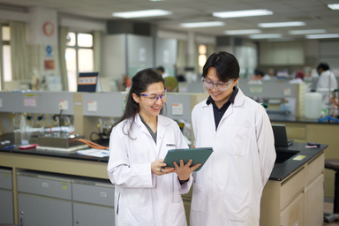
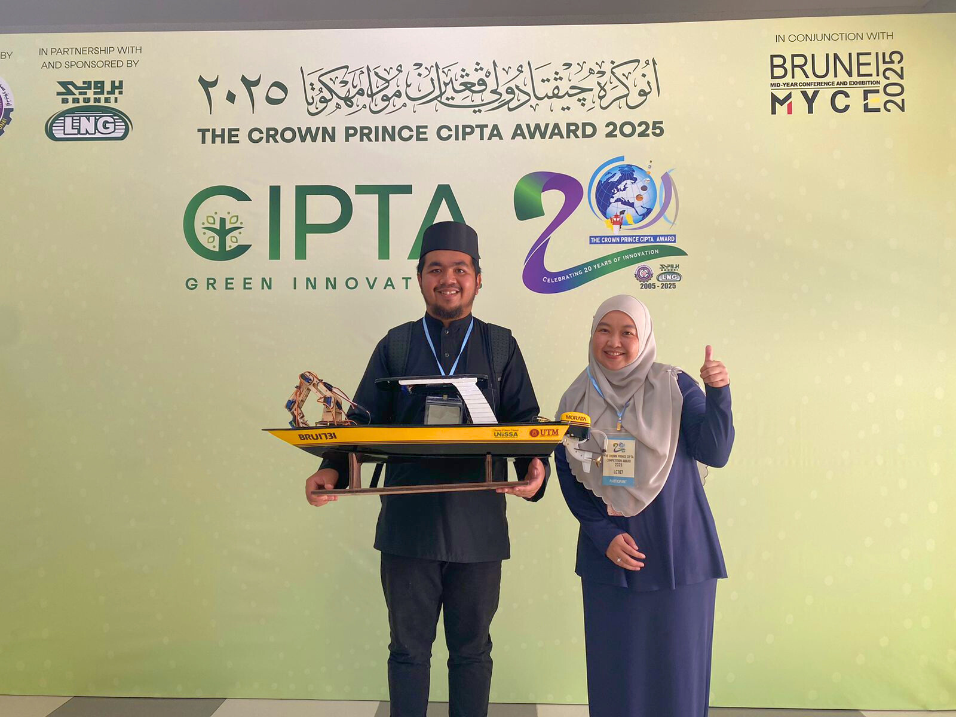
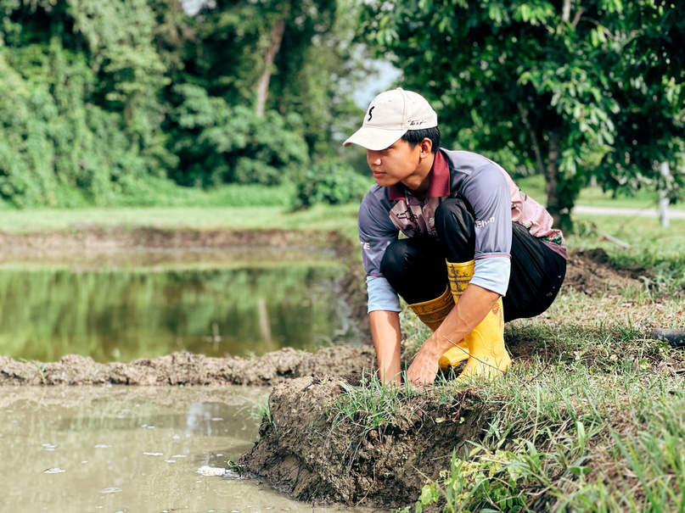
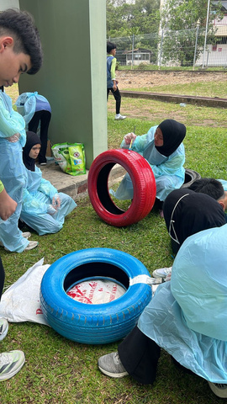
AMALAN MESRA ALAM
STRATEGI PERLAKSANAAN
PENGURUNGAN SISA
  Menyediakan stesen kitar semula di sekolah dan pejabat.
  Menggurangkan penggunaan plastik dan kertas sekali guna.
  Mendidik warga sekolah dan staf tentang kitar semula.
  Universiti: menjalankan penyelidikan & projek pelajar tentang pengurusan sisa.
  Kementerian: menggunakan sistem tanpa kertas & pembelian mesra alam.
PENGURANGAN TENAGA
PEROLEHAN LESTARI
  Menggunakan lampu LED, sensor pintar & peralatan cekap tenaga.
  Menggalakkan tutup peralatan tidak digunakan & guna pengudaraan semula jadi.
  Melakukan audit tenaga berkala.
  Memasang panel solar jika mampu.
  Memantau penggunaan tenaga secara langsung.
  Membeli produk mesra alam, boleh kitar semula & tidak beracun.
  Menggunakan peralatan jimat tenaga.
  Mengutamakan sumber tempatan untuk kurangkan pelepasan karbon.
  Memilih pembekal yang ada pensijilan hijau.
SISTEM PEMAKANAN LESTARI
PENJIMATAN AIR
  Menyokong petani tempatan & beli makanan organik.
  Mengurangkan pembaziran makanan & plastik sekali guna.
  Mewujudkan kebun sekolah untuk makanan segar & pembelajaran.
  Kompos sisa makanan & dermakan makanan lebih.
  Memasang paip dan tandas jimat air.
  Mengunakan air hujan untuk taman dan pembersihan.
  Menjalankan kempen kesedaran jimat air.
  Memperbaiki kebocoran & pantau penggunaan air.
13

Slide 16
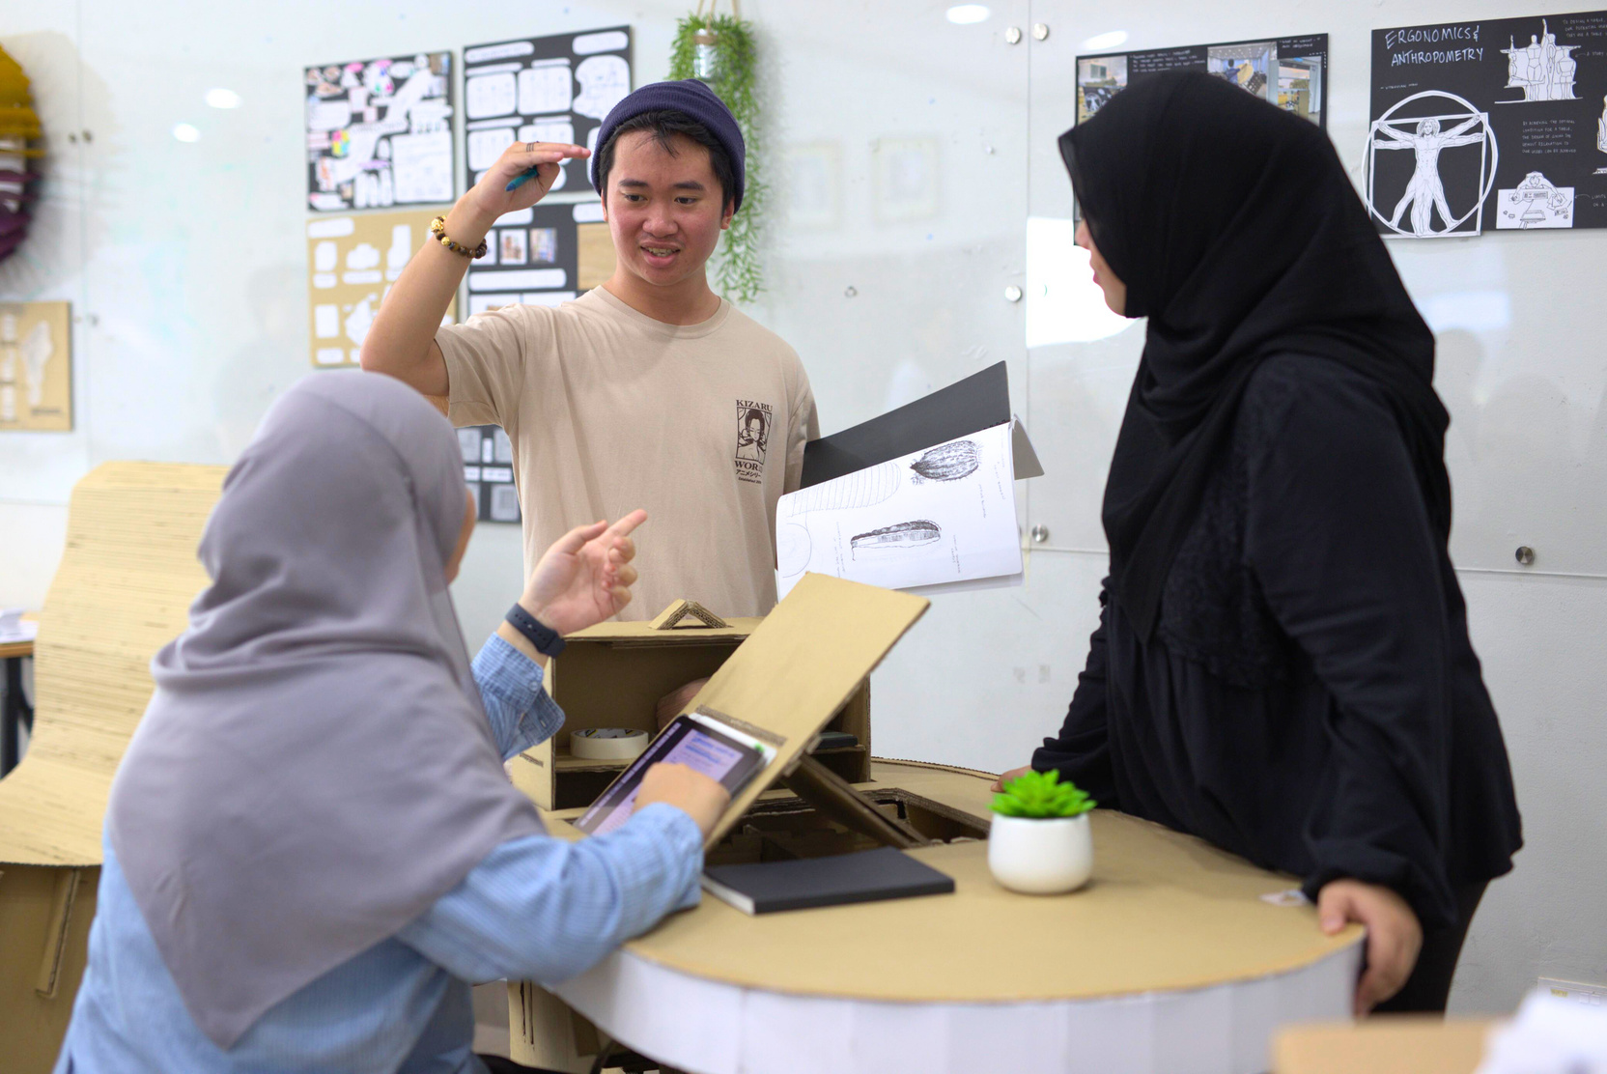
PEMANGKIN UTAMA
PEMBANGUNAN KAPASITI
Untuk menjayakan pelan ini, 5 pemangkin utama diperlukan. Semua ini berfungsi bersama untuk membina sistem pendidikan yang kukuh, bersedia untuk masa depan dan berteraskan kelestarian.
Melatih guru, pemimpin sekolah dan pegawai kementerian tentang kelestarian.
Melibatkan komuniti untuk membentuk budaya kelestarian bersama.
Menyokong sekolah dengan pembiayaan, infrastruktur dan kepakaran.
Memberi kuasa kepada pentadbir untuk memimpin perubahan hijau di seluruh sekolah.
Menyediakan bahan pengajaran hijau dan pembangunan profesional.
14

Slide 17
PEMANGKIN UTAMA
PEMANTAUAN & PENILAIAN
PETUNJUK PRESTASI
MEKANISME MAKLUM BALAS
1
2
Mengukur kemajuan dalam bidang utama:
  Kelestarian dalam kurikulum.
  Infrastruktur hijau di sekolah.
  Latihan guru.
  Penglibatan pelajar.
  Hasil berkaitan alam sekitar.
  Mengukur kecekapan tenaga (kos utiliti lebih rendah, penggunaan tenaga boleh diperbaharui meningkat).
  Menjejaki kerjaya hijau (pelajar dalam program berfokus kelestarian, TVET, pendidikan tinggi).
  Memantau penyelidikan dan inovasi (bilangan dan kualiti projek hijau).
  Menilai operasi mesra alam (pengurangan sisa, kitar semula, sistem tanpa kertas, perolehan lestari).
  Mengumpul pandangan daripada pelajar, guru, ibu bapa, pemimpin sekolah dan komuniti.
  Menggunakan tinjauan, kumpulan fokus dan sesi libat urus.
  Maklum balas membantu Kementerian menyesuaikan program secara langsung.
  Pasukan Petugas/Kumpulan Kerja akan menyelaras, menganalisis trend dan memastikan suara pihak berkepentingan didengari.
SEMAKAN TAHUNAN
3
Melaksanakan semakan tahunan untuk:
  Menilai kemajuan dan mengenal pasti cabaran.
  Menambah baik strategi dan penggunaan sumber.
  Kekal sejajar dengan matlamat kelestarian negara Brunei.
  Dipimpin oleh Pasukan Petugas yang akan menyediakan laporan dan syor.
15

Slide 18
PEMANGKIN UTAMA
PENGLIBATAN & KERJASAMA PIHAK BERKEPENTINGAN
Untuk membina budaya kelestarian, Greening Education Plan melibatkan semua pihak berkepentingan keluarga, sekolah, komuniti, kerajaan dan sektor swasta. Ini menggalakkan pendekatan (whole-of-nation) melalui komunikasi berterusan dan kerjasama rentas sektor, sekali gus memupuk nilai kelestarian di sekolah, rumah, tempat kerja dan komuniti yang lebih luas. Matlamatnya adalah tanggungjawab bersama dan kesan yang lebih besar.
1
PENGLIBATAN
Ibu bapa adalah rakan utama dalam membentuk pelajar yang peka alam sekitar.
Antara aktiviti termasuk:
  Bengkel alam sekitar.
  Amalan hijau berasaskan rumah.
  Acara keluarga (penanaman pokok, gotong-royong).
  Kemas kini berkala sekolah mengenai usaha hijau.
  Kerjasama kukuh antara sekolah dan rumah mengukuhkan nilai kelestarian di luar bilik darjah.
16

Slide 19
PEMANGKIN UTAMA
2
PERKONGSIAN STRATEGIK
  Bekerjasama dengan perniagaan tempatan, NGO, kumpulan komuniti dan pengawal selia kerajaan.
  Menyediakan sumber, kepakaran, bimbingan dan pembelajaran berasaskan dunia sebenar.
  Bekerjasama di peringkat antarabangsa untuk berkongsi amalan terbaik dan sejajar dengan matlamat kelestarian global.
  Perkongsian akan bersifat rasmi dan jangka panjang, memastikan manfaat bersama.
3
KESEDARAN AWAM
  Menggunakan kempen, media dan aktiviti komuniti untuk meningkatkan kesedaran.
  Contoh: acara eko kebangsaan, pertandingan, kempen media sosial.
  Mengiktiraf pencapaian pelajar dan sekolah untuk memberi inspirasi kepada orang lain.
  Membina kepercayaan awam dan meletakkan Brunei sebagai peneraju dalam pendidikan kelestarian.
17

Slide 20
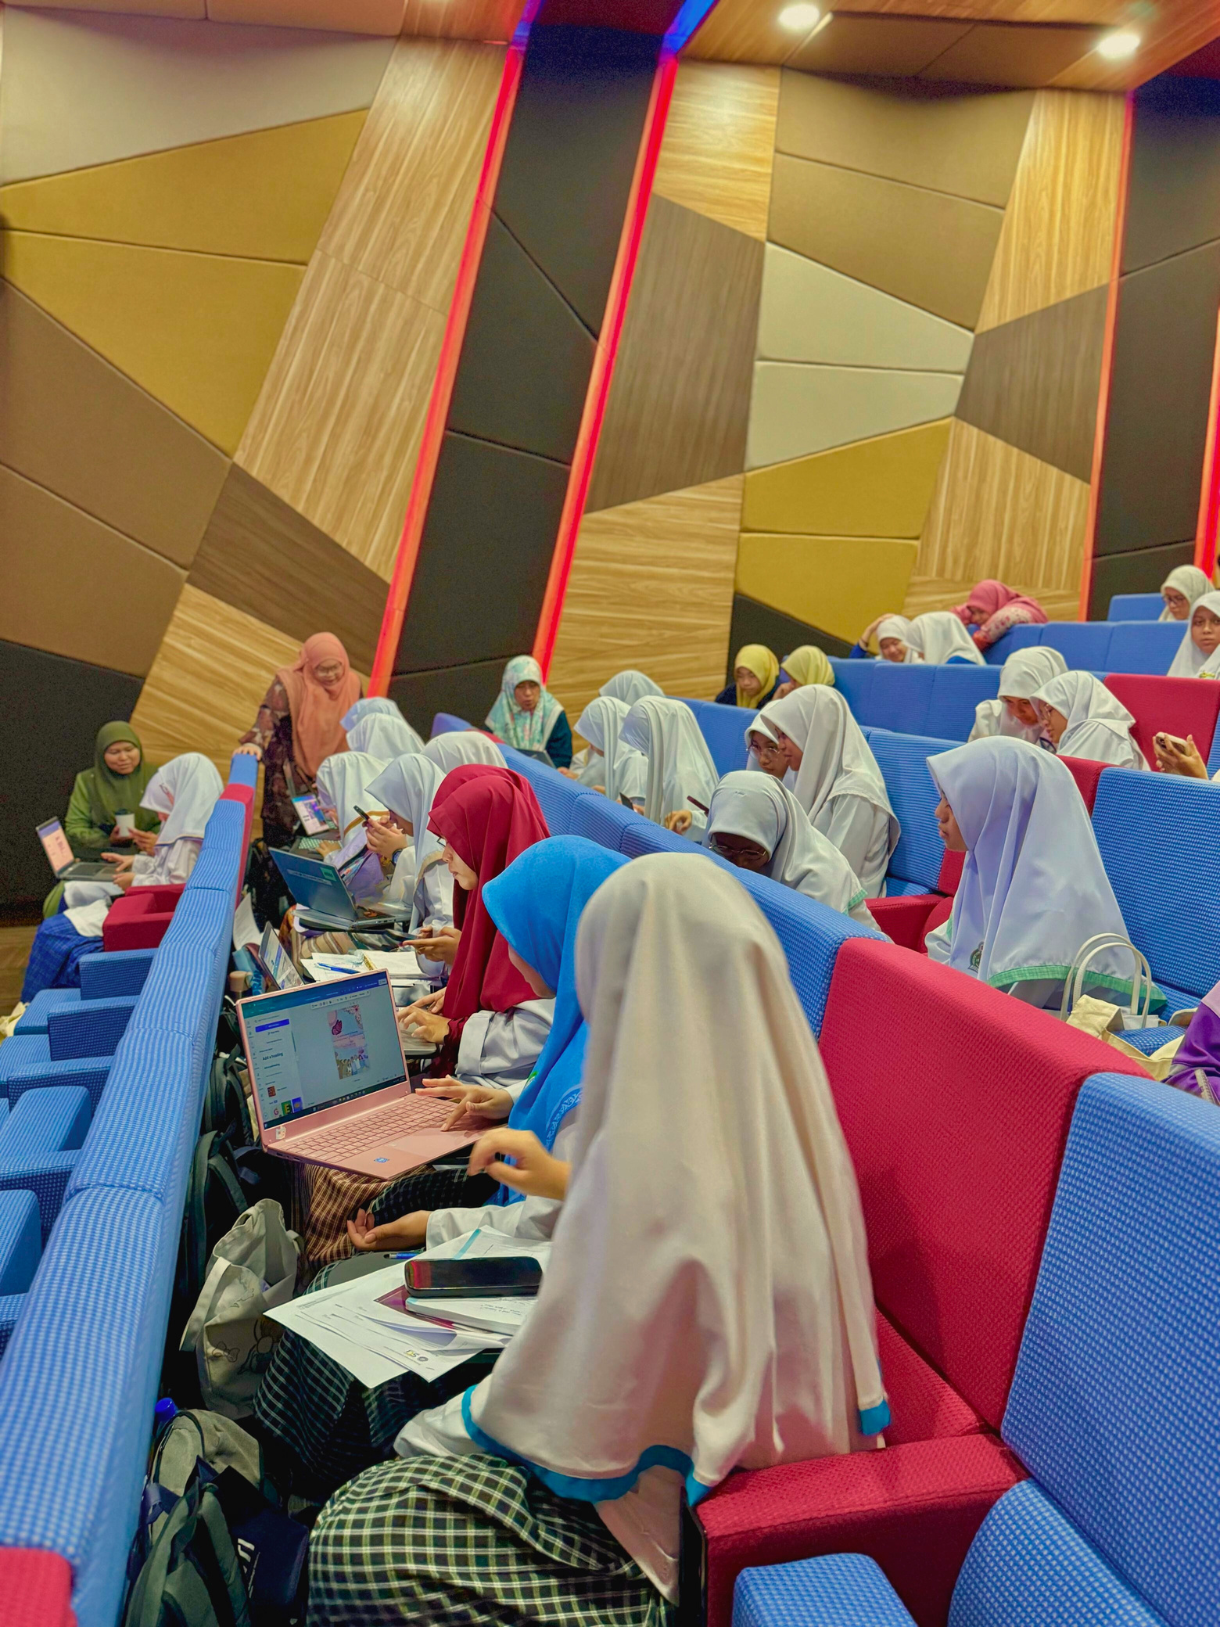
PEMANGKIN UTAMA
INTEGRASI TEKNOLOGI
Teknologi memainkan peranan besar dalam menjadikan pendidikan lebih hijau, pintar dan cekap.
Teknologi ini menyokong pembelajaran, pemantauan dan pembuatan keputusan di sekolah serta institusi.
1
PEMBELAJARAN SECARA MAYA
PENJEJAKAN KESAN ALAM SEKITAR
MENEROKA SISTEM PINTAR DAN PENGGUNAAN DATA
2
3
  Menggunakan platform dalam talian, aplikasi dan permainan untuk mengajar topik alam sekitar.
  Mewujudkan perpustakaan digital bagi sumber hijau.
  Menggalakkan kerjasama antara sekolah melalui projek hijau.
  Membina literasi digital dan kemahiran kelestarian pelajar supaya mereka menjadi wargadigital yang bertanggungjawab.
Menggunakan alat digital untuk memantau:
  Penggunaan tenaga ⚡
  Penggunaan air 💧
  Penjanaan sisa 🗑️
  Jejak karbon 🌍
Boleh membantu sekolah menetapkan sasaran, menjejak prestasi serta melatih pelajar dengan kesedaran dan tanggungjawab melalui sistem pelaporan pusat.
  Meneroka infrastruktur pintar dan analitik lanjutan untuk mengurus sumber dengan cekap.
  Menambah baik papan pemuka sedia ada dengan penunjuk hijau masa nyata.
  Menggunakan data untuk menjadikan sekolah bersedia untuk masa depan, lestari dan berprestasi tinggi.
18

Slide 21
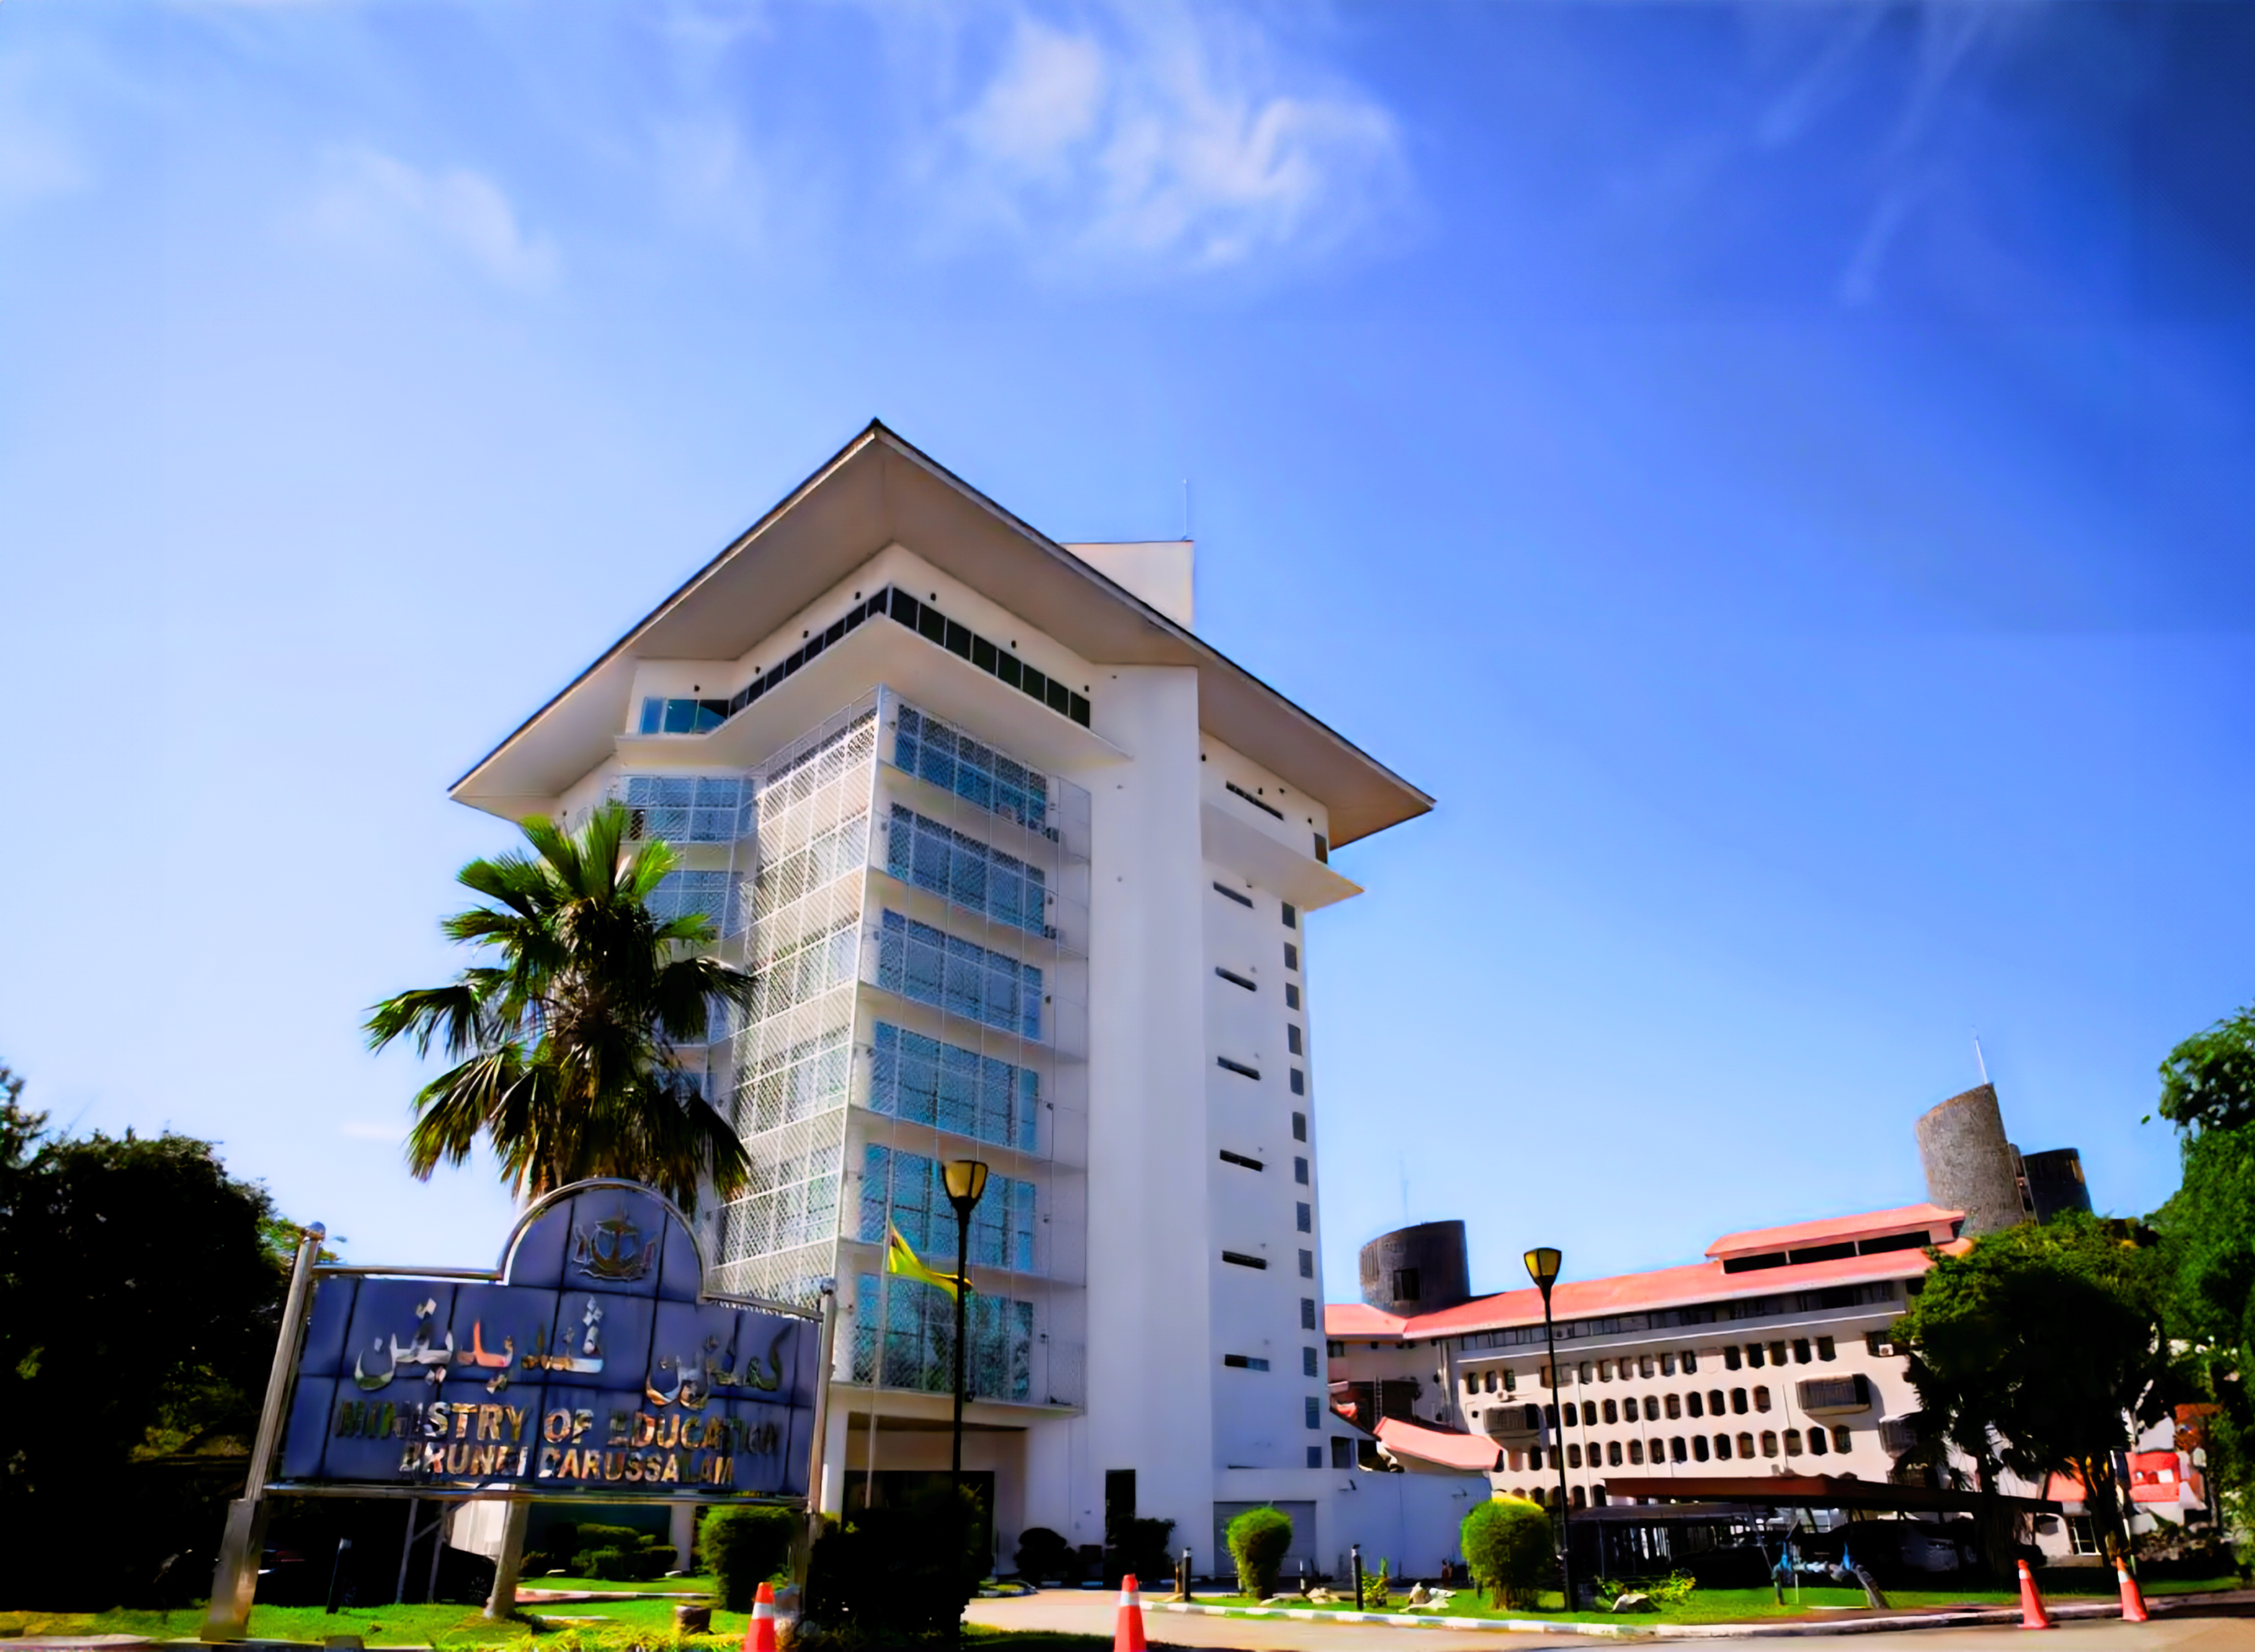
PEMANGKIN UTAMA
TADBIR URUS & KEWANGAN
Tadbir urus yang baik dan pembiayaan lestari adalah tulang belakang Pelan Pendidikan Hijau. Mereka memastikan dasar, kepimpinan dan wang disediakan untuk menjadikan rancangan itu berjaya dalam jangka masa panjang.
KERANGKA DASAR DAN KEPIMPINAN
PEMBIAYAAN LESTARI
PENGAGIHAN SUMBER
DAN INSENTIF
1
2
3
Pembiayaan akan datang daripada kerajaan, pembiayaan hijau, geran dan sumbangan sektor swasta.
Bidang keutamaan:
• Tenaga boleh diperbaharui.
• Infrastruktur hijau.
• Latihan guru & pembangunan kapasiti.
• Program kesedaran.
Gunakan kerjasama awam-swasta (PPP) untuk menggabungkan sumber dan kepakaran.
Fokus kepada kecekapan kos jangka panjang dan kesan terhadap alam sekitar.
Sumber akan digunakan secara strategik untuk memberi impak maksimum.
Bidang tumpuan:
  Infrastruktur hijau.
  Penyelidikan & inovasi alam sekitar
  Latihan guru.
  Pendidikan kelestarian merentas sektor.
  Memberi insentif dan geran kepada sekolah/universiti yang menerajui inovasi hijau.
  Memastikan strategi berkesan dari segi kos dan pengurusan kewangan yang kukuh.
  Dasar yang kukuh akan membimbing perancangan, kurikulum, infrastruktur dan operasi.
  Pasukan Petugas Pendidikan Penghijauan akan menyelia, menyelaras dan memantau kemajuan.
  Setiap institusi akan mempunyai pusat tumpuan kelestarian untuk memimpin dan melaporkan tindakan hijau.
  Tadbir urus akan bersifat inklusif, melibatkan kerajaan, NGO, sektor swasta dan masyarakat.
19

Slide 22


UNTUK MAKLUMAT
LANJUT
IMBAS KOD QR UNTUK eBOOK

